Slide 1
The mode and molecular mechanisms of the migration of presumptive PGC in the endoderm cell mass of Xenopus embryos
Fumiko Nishiumi, Tohru Komiya and Kohji Ikenishi* Department of Biology, Graduate School of Science, Osaka City University, 3-3-138, Sugimoto, Sumiyoshi, Osaka 558-8585, Japan
Notes:
Xenopus胚の内胚葉細胞塊における推定PGCの移動様式とその分子機構

Slide 2
pPGC
Stage7 植物極付近
Stage9 植物極と胚盤胞底
原腸陥入後
推定内胚葉細胞の中央部
Stage28
内胚葉の表層へ移動
Stage33/34 側方や背側
Stage40 内胚葉の最上部背側
Stage46 内胚葉から背側腸間膜を経て生殖器隆起に移動する。
Notes:
pPGCとは
受精卵の植物皮質領域で生殖形質を受け継いだ初期開裂胚の植物細胞 (Czolowska 1969) あるいは生殖形質保有細胞 (GPBC) が生殖細胞前駆体となることが明らかにされた．胚盤胞初期（7期）までは植物極付近のGPBCの子孫、すなわち推定始原生殖細胞（pPGC）
胚盤胞初期（7期）までは植物極付近のGPBCの子孫、すなわち推定始原生殖細胞（pPGC）が、胚盤胞後期（9期）には植物極と胚盤胞底の間の領域で見つかった。
また，原腸陥入後は，推定内胚葉細胞塊の中央部にpPGCが観察され，尾芽中期（28期）まで残存した。
その後、内胚葉の深部から表層へと移動し、33/34期には側方や背側に、そして若齢オタマジャクシ期には内胚葉の最上部背側に位置した（Stage 40）。
その後、摂食期（46期）まで内胚葉塊から背側腸間膜を経て生殖器隆起に移動する。
本研究では、7-40期の胚の内胚葉細胞塊におけるpPGCの移動挙動を調べ、その移動に関与する分子について検討することを試みた。すなわち、40期までの間、pPGCがいつ、どのように内胚葉細胞塊の最上部背側に向かって活発に移動するのかを明らかにしたいと考えた。この目的のために、6期胚の単一GPBCにFDLを注入し、標識されたpPGCと同じGPBC由来の体細胞の内胚葉細胞塊における位置を、様々な発生段階の胚で調べました（Fig. 1）。また、細胞移動に関与することが知られている分子についても、これらのステージの胚のpPGCとその周囲の体細胞を中心に、細胞化学的あるいは免疫細胞学的に検討した。

Slide 3
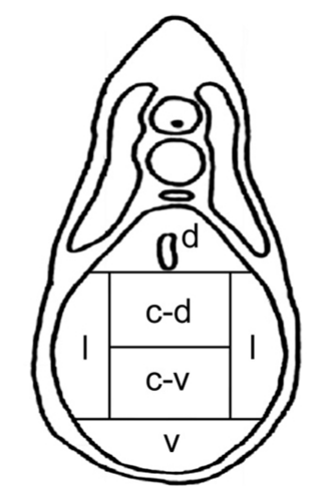
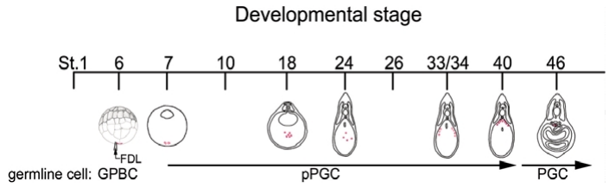
Notes:
第6期胚のfluoresceindextran lysine (FDL) 注入、単一生殖質保有細胞 (GPBC) の子孫細胞の挙動を示す実験の概要。7-40期の胚において、FDL標識した推定始原生殖細胞（pPGC）と体細胞の内胚葉細胞塊における相対的位置関係を検討した。GPBCに由来する生殖細胞は、7-40期の胚ではpPGCとし、41期以降の胚ではPGCとした。pPGCとPGCのおおよその位置は、胚の模式図上の赤丸で示されている。
Fig2
胚の横断面図であり、内胚葉細胞塊の5つの異なる部分を示す。図3-9の24-40期の胚の内胚葉細胞塊におけるpPGCの位置については、この図面を参照されたい。dは背側部、lは外側部、c-dは中心-背側部、c-vは中心-腹側部、vは腹側部である。

Slide 4
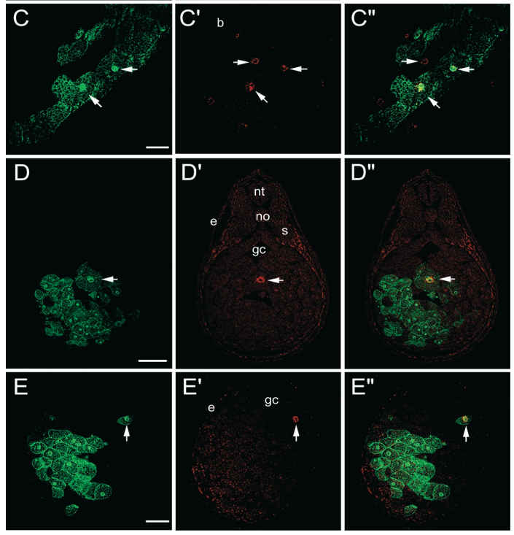
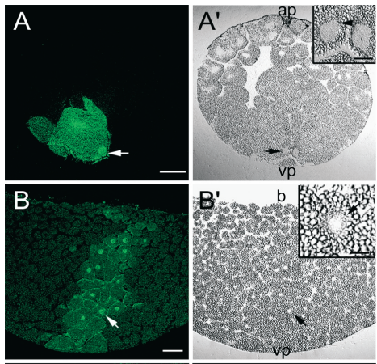
A stage7 B stage10 C stage18
D stage24 E stage33/34
Notes:
FDLを注入した胚の内胚葉細胞塊におけるFDL標識pPGCと体細胞の相対位置
7-23期の胚では、FDLで標識したpPGCと体細胞（主に内胚葉細胞）が単一のクラスターを形成していた（図3A-C）。すなわち、クラスターを形成する標識されたpPGCと体細胞は、第7期では植物表面に、第9期までは胚盤胞の底と植物極の間に位置していた。標識細胞のクラスターは、第10期では植物体表面から胚盤胞のほぼ底部まで、第12期では卵黄栓または内胚葉細胞塊の中心部に広がり、第23期まではその中心部に留まっていた。24期以降、標識pPGCは内胚葉細胞塊の背面中央部あるいは側面部に多く観察され（図3D）、腹側にある標識体細胞群から分離していた。その多くは球状で、個々の細胞として認められた。33/34期では主に側方や背側に局在し（図3E）、40期では内胚葉細胞塊の最上部背側に集積していた。このように、標識されたpPGCの位置は、先行研究（池西・小谷 1975; 上村ら 1976, 1980）の対応するステージのものとほぼ一致した。
A stage7 B stage10 C stage18 D stage24 E stage33/34
ap, 動物極b, 胚軸； e, 表皮； gc, 腸腔； no, ノトコード； nt, 神経管； s, 体節； vp, 植物極
FDL標識されたpPGC（矢印）および第6期胚の単一FDL注入GPBCから得られた体内内胚葉細胞の場所。ap, 動物極b, 胚軸； e, 表皮； gc, 腸腔； no, ノトコード； nt, 神経管； s, 体節； vp, 植生極.(A) FDLを注入した7期の胚。FDLで標識された細胞の小さなクラスターが胚の植物表面に位置している。バー：200μm (A') (A)の光学顕微鏡写真．胚の植生域に2つのpPGCが存在することがわかる．左側（矢印）と右側のpPGCは、それぞれFDLを注入したGPBCと未注入のGPBCに由来することが分かった。挿入図：pPGCの領域の高倍率。pPGCには卵黄を含まない粒状の細胞質あるいは生殖原形質が容易に確認できる。バー：50μm (B) FDLを注入した第10期の胚。標識細胞のクラスターが植物表面から胚盤胞のほぼ底部まで伸びている。B') (B)の光学顕微鏡写真。pPGC（矢印）はクラスター内に存在する。挿入図：pPGCの高倍率写真。pPGCの核周辺部には粒状の細胞質が観察される。バー：50μm
(C) FDLを注入した18期の胚。FDL標識細胞のクラスターが胚の内胚葉細胞塊の中央部に位置している。隣接する切片では、より多くの標識細胞からなる大きなクラスターが観察されたため、この図ではクラスターの端が見えている。Bar, 50 µm (C') (C)の胚を2L-13抗体で免疫染色したもの。3つの細胞（矢印）の細胞質がはっきりと抗体で染まっていることから、これらの細胞はpPGCであることがわかる。(C') (C)と(C')を合成した画像。3つのpPGCのうち2つ（矢印）と体細胞内胚葉がクラスターを形成している。(D) FDLを注入した24期の胚。内胚葉細胞塊の中心背側部分（図2参照）にあるFDL標識細胞（矢印）が、標識細胞のクラスターから分離しようとしているところ。Bar, 200 µm (D') 2L-13抗体で染色した(D)の胚。細胞の核周囲の細胞質（矢印）が強く抗体で染まっているため、この細胞はpPGCと同定される。D'）は、（D）と（D'）を合成した画像。(e) FDLを注入した33/34期の胚。FDL標識細胞（矢印）が内胚葉細胞塊の背側部分（図2参照）に個々の細胞として認められ、標識体内胚葉細胞群から明確に分離している。E'の胚は2L-13抗体で染色されている。FDLで標識された細胞（矢印）は、核周囲の細胞質が陽性であることから、pPGCであることがわかる。核の位置は空いているようだ。 E'）（E）と（E'）を合成した画像である。(A)と(B)では上が動物側、下が植物側、(C-E)では上が背側、下が腹側である。
一般に、移動する細胞におけるインテグリンやF-アクチンなどの分子、および細胞外マトリックス（ECM）環境は、細胞の移動に必須であると考えられている（Martin et al.2002）。インテグリンが特定のECMリガンドを認識して結合し、細胞内シグナル伝達経路の活性化やF-アクチンの形成につながるシグナルを伝達し、細胞の移動に必要な細胞力を伝播させるとする考えである。最近、PGCの細胞膜上のstromal cell-derived factor 1 (SDF-1) またはCXC chemokine receptor 4 (CXCR4) の受容体が生殖器隆起への方向転換に重要な役割を果たすことがゼブラフィッシュとマウスで報告されている (Doitsidou et al. 2002; Ara et al. 2003)。この受容体のXenopusホモログであるxCXCR4はすでにクローニングされ、神経系と背側板で豊富に発現していることが示されているが（Moepps et al. 2000）、pPGCの移動への関与はまだ明らかにされていない。また、Xenopusの生殖細胞の移動に関与する分子については、中膜細胞のフィブロネクチンが背側中膜から生殖隆起部へのPGCの移動に関与している（Heasman et al.1981）以外、詳細な研究はなされていない。この分野の研究で得られる情報が少ないのは、内胚葉塊の生殖細胞を同定するのが難しいことと、その数が少ないことが一因である。
今回の研究ではFアクチン、インテグリン、xCXR4、Xenopus collagen type IV、フィブロネクチン、ラミニンについて検討しました。

Slide 5
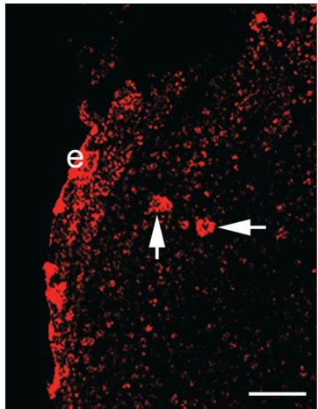
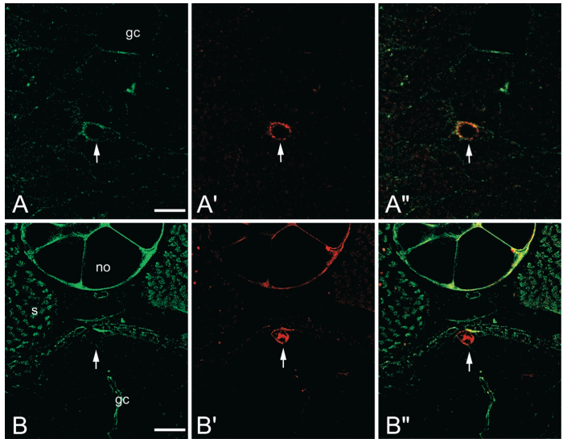
F-Actin Actin
stage33/34表皮細胞
stage28(A) stage40(B)
Notes:
Actin
写真左 stage33/34表皮細胞 (e)
ローダミン-ファロイジン（R-P）で染色したもの。F-アクチンを含むR-P陽性細胞（矢印）は通常球状で、胚の内胚葉細胞塊の背側部分（図2参照）に見られる。表皮細胞 (e) も R-P で染色されている。
F-アクチン ローダミンファロイジン陽性細胞は、8-23期の胚のpPGCを含む内胚葉塊のどの細胞にも観察されなかった。少数のR-P陽性細胞は、24期に内胚葉細胞塊の中心-背面部分に初めて認められ、その後33/34期まで細胞塊の側面または背面部分に認められた（Fig. 4）。
これらは球状であったが、陰性体細胞である内胚葉細胞は、以前報告したように多角形であった (Kamimura et al. 1976, 1980)。R-P陽性細胞の内胚葉細胞塊における位置と細胞形状は、上記のpPGCのそれと類似していた。しかし、40期の内胚葉細胞塊では、前述のように多くのpPGCが集積している最上部背側部分でも、この陽性細胞はほとんど見られなかった。一方，F-actin は 24 期以降の胚の表皮で顕著であった（Fig.4）．
写真右 stage28(A) stage40(B)の胚の横方向
抗アクチンと2-L-13抗体による二重染色を行ったもの。
R-P 染色の標本では生殖細胞特異的タンパク質や Xenopus vasa-like gene 1 (XVLG1) タンパク質が保存できないため，R-P 陽性細胞が pPGC であることを確認するために，胚のポリエステルワックスセクションについて抗 Actin と 2L-13 抗体の二重染色を実施した．23期までの胚では，アクチンがpPGCの細胞膜付近にびまん性に存在していた。これは、23期までのpPGCではF-アクチンがほとんど検出されなかったことを考えると、細胞骨格系のアクチンと思われる。アクチンは、24期以降では中心背側にある一部のpPGCの核近傍の卵黄を含まない粒状の細胞質で、33/34期では胚の内胚葉細胞塊の外側または背側にあるpPGCの領域で明確に検出された（Fig. 5A）。40期の胚の内胚葉細胞塊における最上部背側のpPGCでは、同じ胚領域のpPGCにF-アクチンが存在しないことに伴い、検出されなくなった（Fig. 5B）。また、調べたすべてのステージの胚で、体節内胚葉細胞の細胞膜の近傍に検出された。24-33/34期の胚に関しては、抗アクチン抗体で核周辺に強い蛍光を示すpPGCの分布は、R-P陽性細胞の分布とやや類似していた。
(A) 胚の内胚葉細胞塊の背面中央部（図 2 参照）の内胚葉細胞（矢印）の核を囲む細胞質内にアクチンを表す強い蛍光を観察することができる。(A') 同様の部位がpPGCに特異的な2L-13抗体でも染色され、この細胞がpPGCであることがわかる。(A") (A)と(A')を合成した画像。偶然の染色が黄色で見られ、核周囲の細胞質に一部重なりがあることが分かる。(B) 胚の内胚葉細胞塊（図1参照）の最上部背側にある細胞やpPGC（矢印）の核周辺細胞質では、アクチンの蛍光が検出されない。(B') pPGCの核周辺細胞質は2L-13抗体で強く染色されている。(B") (B)と(B')を合成した画像。pPGCに重なりが見られないことから、40期胚のpPGCにはもはや十分な検出可能なアクチンが存在しないことが示唆される。上部が背側、下部が腹側。gc, 腸腔；no, notochord；s, 体節。バー：50μm。

Slide 6
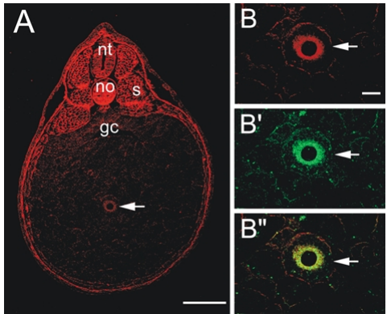
Integrin
Stage26
Notes:
Integrin
Stage26 横断面
抗β1インテグリン抗体と抗アクチン抗体による二重染色。
神経管（nt）、ノトコルド（no）、体節（s）
抗インテグリン抗体と抗2L-13抗体はともにマウスモノクローナル抗体であるため、同時に二重染色に用いることはできなかった。
β1-integrinは，以前報告したように，8-12期の胚のすべての細胞の細胞膜に観察された（Gawantka et al.1992）．12-40期では内胚葉細胞の細胞膜に、12-32期ではpPGCの細胞膜にかすかに観察された（図6A,B）。また、ステージ8-32ではpPGCの核周囲の細胞質に明瞭に存在していたが（図6B）、ステージ33/34以降は同領域に微弱に検出されるようになった。一方、インテグリンは、外胚葉および中胚葉誘導体の細胞膜に、胃捻転期以降顕著に存在し（図6A）、18期には歯状体、体節、側板中胚葉で、23期以降にはこれらの組織および神経管で明確に検出されるようになった。
第26期胚の横断面における抗β1インテグリン抗体と抗アクチン抗体による二重染色。(A) インテグリンは細胞膜にかすかに検出され、内胚葉細胞（矢印）、おそらく内胚葉細胞塊の中心背側部分（図2参照）のpPGCの核を取り巻く細胞質で顕著に検出される。神経管（nt）、ノトコルド（no）、体節（s）の細胞でも顕著である。(B) (A)の細胞の部分の高倍率写真。インテグリンは細胞膜にかすかに局在し、pPGCの核周囲の細胞質には中程度に局在している。(B') ほぼ同じ領域の細胞が抗アクチン抗体で染色されているので、図5で述べたようにpPGCであろう。 (B") (B) と (B') を合成した画像である。pPGCの核周囲の細胞質に重なりがあることが明瞭である。核の位置が空いているように見える。上は背側、下は腹側。バー、(A)では200μm、(B)では50μm。

Slide 7
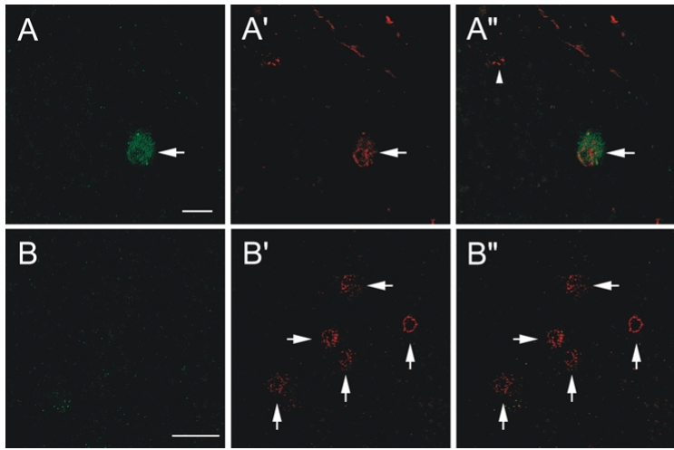
xCXCR4
Stage33/34（A)
Stage23（B)
Notes:
xCXCR4 protein
(A,B) 胚の横断面における抗CXCR4抗体と2L-13抗体による二重染色。
(A) 抗CXCR4抗体で認識される分子（おそらくXenopus CXCR4）は、33/34期胚の内胚葉細胞塊の背側部分（図2参照）の内胚葉細胞（矢印）の細胞質全体にほぼ検出される。(A') (A)の細胞（矢印）の核周囲の細胞質が2L-13抗体で強く染色され、この細胞がpPGCであることを示している。(A") (A)と(A')を合成した画像。xCXCR4はpPGCの細胞質全体に見られ（矢印）、2L-13抗体で認識されたXVLG1タンパク質は核周辺に顕著に見られる。xCXCR4はより背側に位置するpPGC（矢印）には検出されないため、必ずしもpPGCに存在しない。上は背側、下は腹側。B）23期胚のpPGCを含む内胚葉細胞塊の中央部には、抗CXCR4抗体で染色された内胚葉細胞は存在しない。(B'）5つの細胞（矢印）の核周囲の細胞質が2L-13抗体で染色され、それらがpPGCであることを示している。(B") (B)と(B')を合成した画像。23以下のステージでは、pPGC（矢印）にはxCXCR4が全く観察されない。上は背側、下は腹側。バー：50 µm。(C,D) xCXCR4のリボプローブを用いた第28期胚のポリエステルワックス切片のin situハイブリダイゼーション。アンチセンスプローブでは内胚葉細胞塊の外側部分（図2参照）にある3つのpPGC（矢印）の核にxCXCR4 RNAが顕著に認められる（C）のに対し、センスプローブでは（C）の隣接部分のpPGC（矢印）にほとんど検出されない（D）。pPGCは核周辺に粒状の細胞質を持っているため、容易に同定できる。
xCXCR4 の分布は、抗マウス CXCR4 抗体および 2L-13 抗体による二重染色で調べた。ポリエステルワックス切片による観察では、抗CXCR4抗体で認識される分子は、24期以降の胚では少数のpPGCの細胞質全体に検出されたが（図7A）、40期の胚ではどのpPGCでもほとんど観察されなかった。一方、8-23期の胚では、内胚葉細胞だけでなく、どのpPGCでもほとんど観察されなかった（Fig. 7B）。一方、33/34期以降の胚の眼球では、器官内のxCXCR4 RNAの豊富さ（Moeppsら、2000）と一致し、40期の表皮では明確に観察された。
抗 CXCR4 抗体で検出された分子が xCXCR4 であることを確認するため、xCXCR4 用リボプローブを用いて胚のポリエステルワックスセクションについて、先に述べたように in situ ハイブリダイゼーションを行った (Yamakita et al. 2004)。ステージ 25 および 28 の胚の内胚葉塊の細胞のうち、xCXCR4 RNA はアンチセンスプローブで pPGC、特にその核にはっきりと検出されたが（図 7C）、ステージ 22 より若い胚の pPGC およびステージ 35 および 40 の胚では、ほとんど検出されなかった。センスプローブでは、8-40期の胚のpPGCを含む内胚葉細胞ではシグナルが検出されなかった（Fig. 7D）。pPGCにおけるxCXCR4 RNAの出現・消失の時期が、pPGCにおいて抗CXCR4抗体で検出された分子とほぼ一致していることを考慮すると（表1）、この分子はxCXCR4である可能性が高いことがわかる。

Slide 8
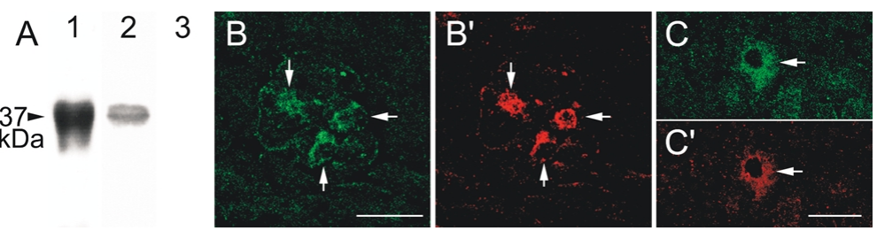
Xenopus collagen type IV
Stage23（B) Stage26（C)
Notes:
Xenopus collagen type IV
(A) CBB染色（レーン1）とXenopusコラーゲンタイプIVの融合タンパク質のイムノブロット。融合タンパク質を免疫したラットの抗血清は、融合タンパク質の予測サイズ（チオレドキシンの151アミノ酸とIV型コラーゲンの192アミノ酸）に相当する37kDaタンパク質バンド（レーン2）と反応し、同じラットの免疫前血清は全く反応しない（レーン3）。このように、Xenopus胚の染色が陽性であることから、エピトープは融合タンパク質のチオレドキシンではなく、コラーゲンに存在することが確認された。(B) 23期胚の横断面を抗血清と2L-13抗体で二重染色したものである。胚の内胚葉細胞塊の腹側にある細胞（矢印）の核周辺領域と細胞膜近傍に Xenopus collagen type IV が検出された。それらの細胞の核周囲領域は2L-13抗体で染色され、pPGCであることが確認された(B')。(C) 26期胚の横断面を抗血清と2L-13抗体で二重染色したもの。コラーゲンは通常、胚の背面中央部にあるpPGC（矢印）の核周辺細胞質で認識される（図2参照）。pPGCの核周囲の細胞質は2L-13抗体で染色されている（C'）．核の位置は空洞のようである。上は背側、下は腹側。バー、50μm。
IV 型コラーゲンの分布を、コラーゲンに対する抗血清と 2L-13 抗体を用いた二重染色で調べた。抗血清は、免疫ブロッティングにより、チオレドキシンと Xenopus collagen type IV のα2鎖の C 末端領域の融合タンパク質に相当する大腸菌溶解液の 37 kDa バンドと特異的に反応することが確認された（図 8A）。
コラーゲンは主にステージ10-28のpPGCの核周辺細胞質で検出されたが、体内内胚葉細胞では全く検出されなかった（図8B-C）。ステージ23では、pPGCの細胞膜近傍で異常に認識された（図8B）。第23期以降はノトコルドの外表面で検出され、第18期以降は表皮の外表面で、第40期は二層表皮の内層と外層の間の細胞間隙で顕著であった。

Slide 9
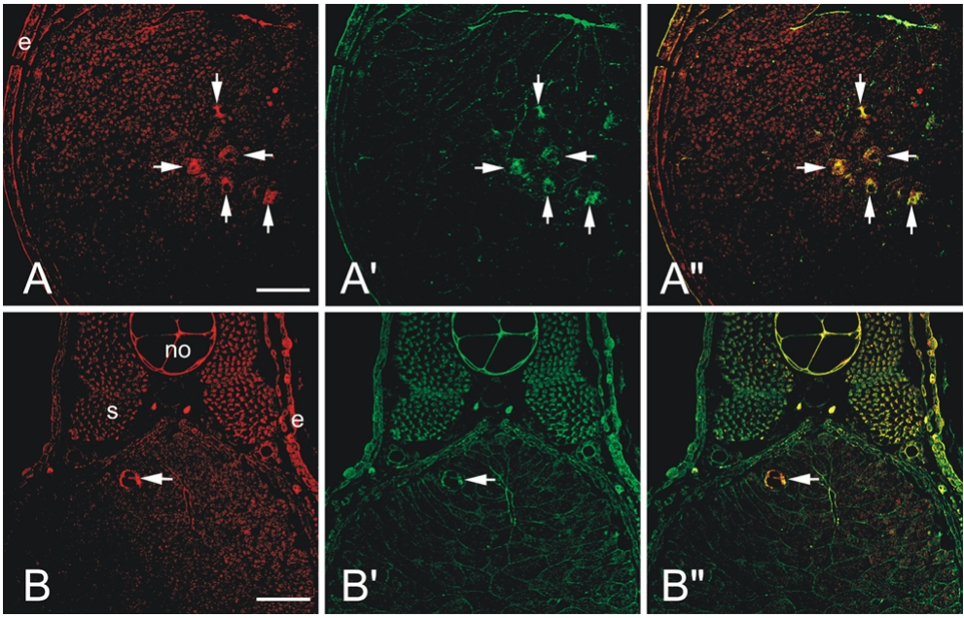
Fibronectin
Stage26（A)
Stage40（B)
Notes:
フィブロネクチン
26期（A）および40期（B）胚の横断面における抗フィブロネクチン抗体と抗アクチン抗体による二重染色。(A) フィブロネクチンは、胚の内胚葉細胞塊の中心背側部分（図2参照）の多くの細胞（矢印）またはpPGCの細胞質で最初に検出される。(A') これらのpPGCは抗アクチン抗体でも強く染色される。(A") (A)と(A')を合成した画像。pPGCが部分的に重なっているのがわかる。(B)胚の内胚葉細胞塊の背側部分（図2参照）のpPGC（矢印）の核周囲の細胞質にはフィブロネクチンが豊富に存在する。(B') 40期の背側最上部のpPGCは抗体で染色されることはなかったが、pPGC内の細胞質は例外的に抗アクチン抗体で染色されている。(B") (B)と(B')を合成した画像。フィブロネクチンの分布は、アクチンの分布とやや似ている。核の位置は空いているようだ。上は背側、下は腹側。eは表皮、noはノトコード、sは体節。
ラミニンの分布は、抗ラミニン抗体と2L-13抗体による二重染色によって調査された。
ラミニンは、調べたどのステージの胚のpPGCや内胚葉細胞にも認められなかった（データは示していない）。しかし、18より後のステージでは、神経管、ノトコルド、側板中胚葉およびそれらの誘導体の細胞の外表面に認められた（データは示していない）。また、26期以降の体節の細胞外表面や28期以降の二層式表皮の内層にも出現した（データ未掲載）。
細胞移動に関与する分子の分布に関する結果は、表1にまとめられている。コントロール抗体、ウサギIgG、マウス骨髄腫細胞の培養上清、ラット免疫前血清で処理した胚の切片では染色は観察されなかった（データは示していない）。

Slide 10
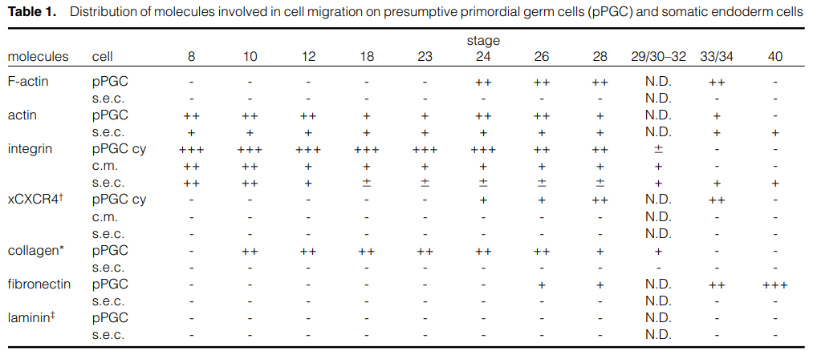
Notes:
c.m, 細胞膜； cy, 細胞質または生殖質； s.e.c., 体内胚葉細胞； -, バックグラウンドレベル； ±, 陽性の場合は非常に弱い； +, 弱い； ++, 中くらい；, +++, 強い； N.D. 決定していない。
この分子は、抗マウス CXCR4 抗体で認識された。*コラーゲンは、Xenopus collagen type IVの融合タンパク質に対する抗血清で検出された。
ラミニンは、いずれのステージの胚においても、pPGCSおよび体内内胚葉細胞にはほとんど検出されなかった。
一般に、細胞の移動には、細胞膜上のインテグリン、活発に移動する細胞の細胞質内のF-アクチン、そしてECM環境が必須であると考えられている。実際、ショウジョウバエの極細胞やPGCの前駆体の活発な移動にはF-アクチンが必要であること）、
β1-インテグリンを欠損させた変異マウス胚ではPGCが生殖隆起に移動できないことなどが報告されている。また、Xenopusやマウス胚におけるPGCの背側腸間膜から生殖器隆起部への移動には、フィブロネクチン やラミニン などのECMが重要な役割を果たすことが明らかとなってきている。また、鳥類やマウスのPGCの移動には、コラーゲンタイプIVが関与していることが報告されている（Urvenら1989；Garcia-Castroら1997）。最近、PGCの細胞膜上のSDF-1またはCXCR4の受容体が生殖器隆起への方向転換に重要な役割を果たすことがゼブラフィッシュとマウスで報告されている
De Strooperら（1991）は、細胞質中のβ1-インテグリンは未熟な形態であるが、成熟すると同時に細胞膜に挿入され、α-インテグリンと会合することを報告している。同様に、細胞質内のxCXCR4も遅かれ早かれ細胞膜に輸送されるのだろう。一方、pPGCに貯蔵されているコラーゲンやフィブロネクチンは細胞外に分泌され、その後の発生段階での内胚葉細胞塊のpPGCの移動、43より後の段階での背側腸間膜から性器隆起部へのPGCの移動にそれぞれ関与している可能性がある。これは、Xenopusの腸間膜細胞上の移動経路に見られるフィブロネクチンは、おそらく腸間膜細胞自体から分泌されているのではないかという以前の研究（Heasman et al.
これらのことから、pPGCの外表面のコラーゲンとその細胞膜のインテグリンが、第24期以降の内胚葉細胞塊におけるpPGCの活発な移動に必須なF-アクチンの形成に関与している可能性が推測される。そして、xCXCR4は、pPGCでF-actinが認識されたのと同じステージでpPGCでも検出されたことから、内胚葉細胞塊の最上部背側へのpPGCの方向性、最終的には生殖器隆起への移動に関与している可能性があることであった。
したがって、40期の胚の背側最上部に集積するpPGCにこれらの分子がないことは、pPGCが背側中胚葉を通過して生殖器隆起部へ活発に移動するのを再開するまでの間、一時停止していたことを示しているのかもしれない。

